Slide 1

RESULTADOS DESAFÍO 2
Equipo B
21 de octubre de 2024

Slide 2

Análisis de Finanzas y Riesgo Crediticio
¿Los clientes con préstamos e hipotecas tienden a tener un saldo medio más bajo o más riesgo de incumplimiento?
¿Cómo deberíamos ajustar nuestras ofertas y estrategias de gestión de riesgos en función de estos hallazgos?

Slide 3
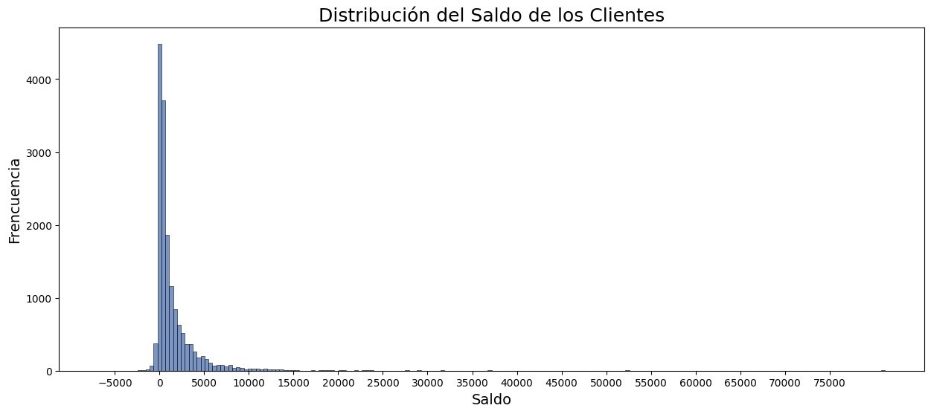
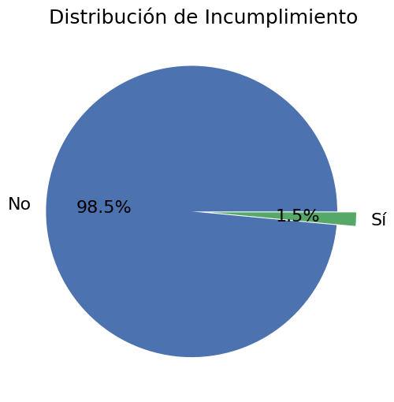
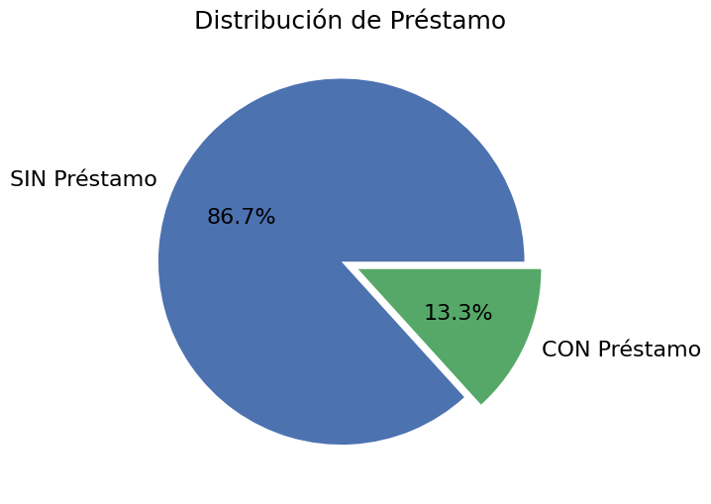
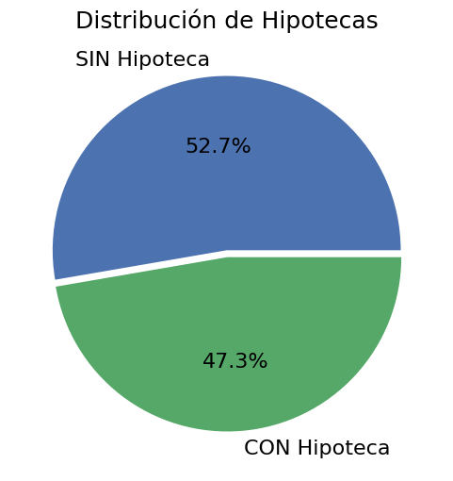
ANÁLISIS EXPLORATORIO
Examinamos las variables “default” , “balance”, ”loan” y “housing”
Distribución muy asimétrica
El 1,5% de los clientes en estado de morosidad
Distribución asimétrica con cola a la derecha
Con un gran pico entre 0 y 1000
Distribución simétrica
Casi la mitad de los clientes tienen contratada una hipoteca
Distribución asimétrica
Solo el 13,3% de los clientes tienen préstamo

Slide 4
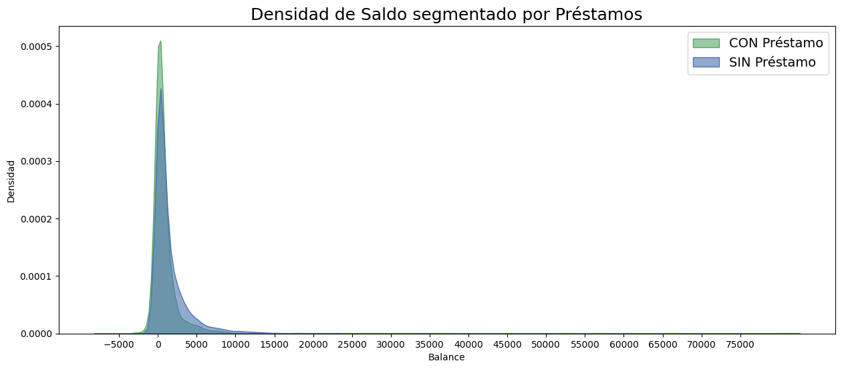
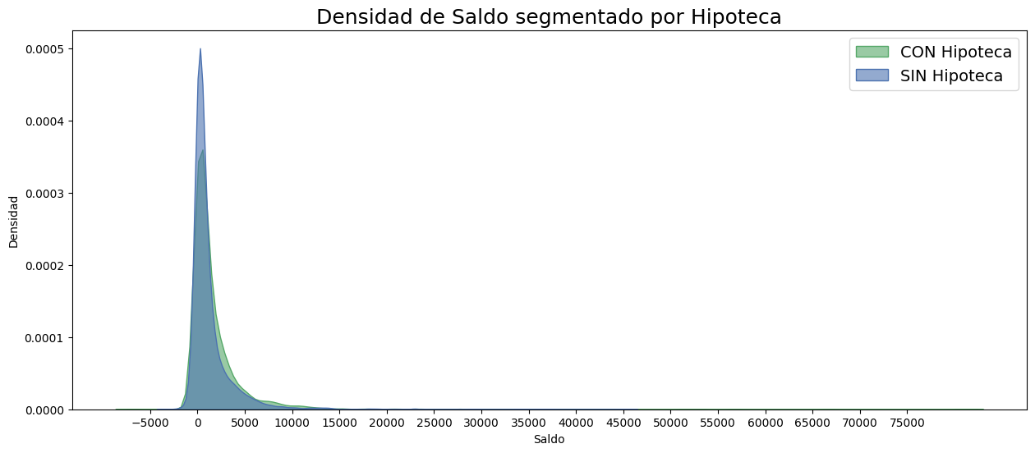
ANÁLISIS EXPLORATORIO
Analizamos la distribución de “Balance” segmentado por categorías de préstamo e hipoteca
La distribución del Saldo no varía sustancialmente entre categorías de Crédito
La distribución del Saldo no varía sustancialmente entre categorías de Hipoteca

Slide 5
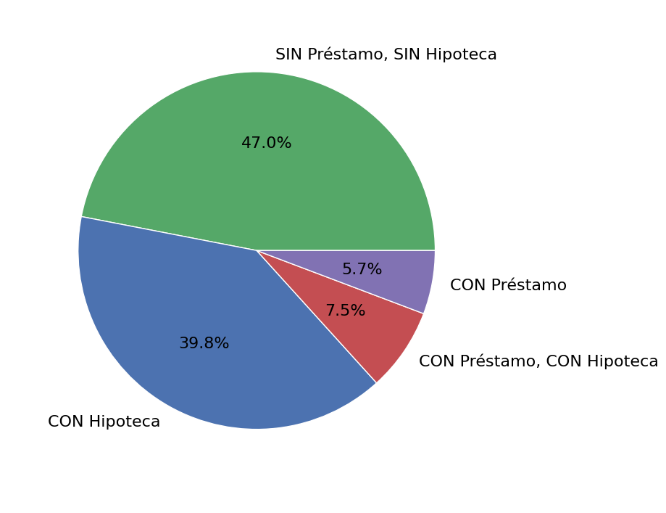
CATEGORIZACIÓN DE LAS VARIABLES
Definimos 4 categorías para clasificar los clientes
Categoría | Cantidad de Clientes
SIN Préstamo, SIN Hipoteca | 7590
CON Hipoteca | 6427
CON Préstamo, CON Hipoteca | 1217
CON Préstamo | 929
La mayoría de los clientes no tiene deudas pendientes, mientras que el resto mantiene algún compromiso con el banco en forma de hipoteca, préstamo personal o ambos.

Slide 6
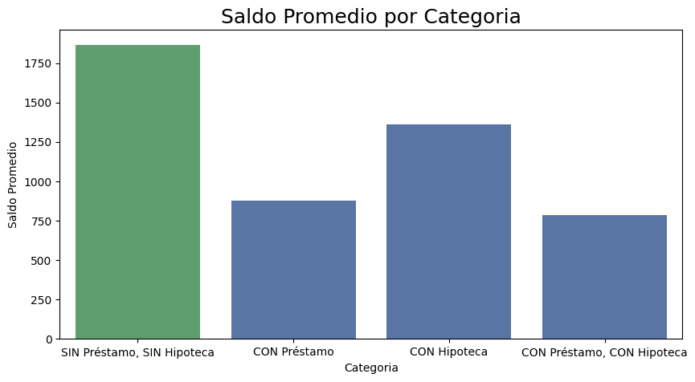
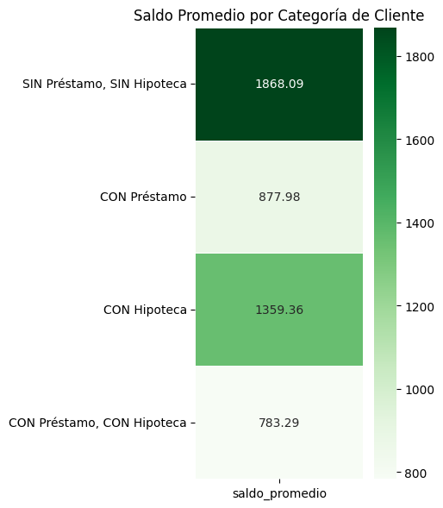
RELACIÓN ENTRE VARIABLES:
SALDO vs CATEGORIAS DE PRÉSTAMO/HIPOTECA
Tras categorizar a los clientes, relacionamos las dos variables
Clientes sin deudas tienen el saldo promedio más alto, reflejando mayor estabilidad financiera.
Clientes con algún tipo de deuda, ya sea préstamo, hipoteca o ambos, presentan saldos más bajos, indicando una mayor presión financiera.

Slide 7
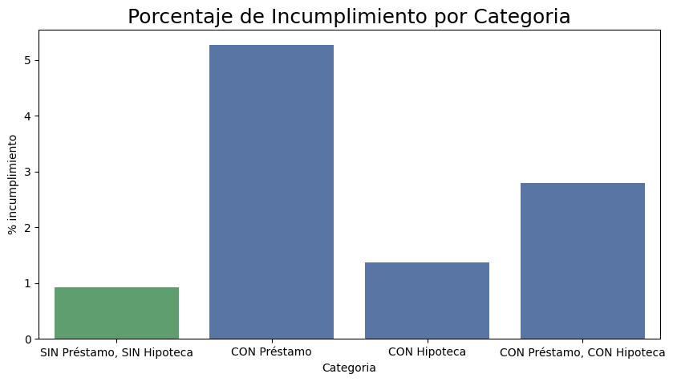
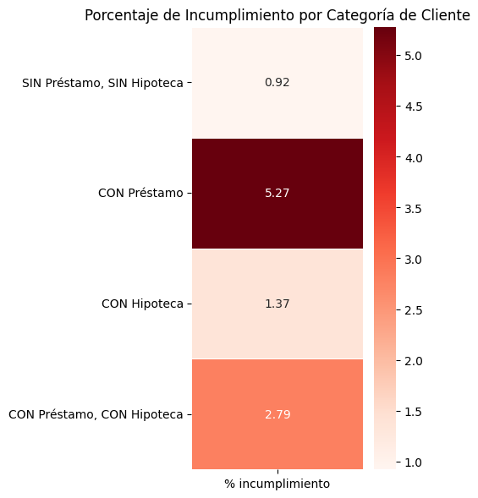
RELACIÓN ENTRE VARIABLES:
INCUMPLIMIENTO vs CATEGORIAS DE PRÉSTAMO/HIPOTECA
Tras categorizar a los clientes, relacionamos las dos variables
Clientes sin deudas tienen el porcentaje de incumplimiento más bajo, reflejando mayor estabilidad financiera.
Clientes con algún tipo de deuda, ya sea préstamo, hipoteca o ambos, muestran porcentajes de incumplimiento más altos, lo que indica un mayor riesgo financiero.

Slide 8
CUANTIFICACIÓN DE LAS RELACIONES ENTRE VARIABLES
¿Los clientes con préstamos e hipotecas tienden a tener un saldo medio más bajo o más riesgo de incumplimiento?
Saldo Medio vs. Préstamo e Hipoteca | SIN Préstamo | CON Préstamo
SIN Hipoteca | 1868,09 | 877,98 -53%
CON Hipoteca | 1359,35 -27,2% | 783,29 -58,1%
Los clientes sin préstamo ni hipoteca son los que mayor saldo tienen
Le siguen con un -27,2% los que tienen hipoteca, pero no préstamo
Cierran, con menos de la mitad de saldo, las categorías con préstamo
A mayor número de productos contratados, menor saldo medio
Los clientes sin préstamo tienen el doble de saldo
Los que tienen hipoteca también tienen menor saldo, pero en menor medida (-10,8% y -27,2%)
Los clientes sin préstamo ni hipoteca son los que menor incumplimiento tienen
Le siguen con un +48,9% los que tienen hipoteca, pero no préstamo
Las categorías con préstamo incumplen 2 veces más (con hipoteca) y casi 5 veces más (sin hipoteca)
Incumplimiento vs. Préstamo e Hipoteca | SIN Préstamo | CON Préstamo
SIN Hipoteca | 0,92% | 5,27% +472,8%
CON Hipoteca | 1,37% +48,9% | 2,79% +203,3%
Los clientes con préstamo incumplen entre un 50,9% y 472,8% más
El factor hipoteca aumenta el riesgo en un 48,9% en los sin préstamos, pero lo decrece -47,1% en los que tienen préstamo

Slide 9
PROPUESTAS DE AJUSTES DE GESTIÓN DE RIESGOS
¿Cómo deberíamos ajustar nuestras ofertas y estrategias de gestión de riesgos en función de estos hallazgos?
Clientes con
PRÉSTA-MOS
Clientes con
HIPOTE-CAS
Tienden a tener un saldo un poco menor
Tienden a tener un poco más de riesgo que los que no tienen préstamo
Tienden a tener menor riesgo en los que tienen también préstamo
Tienden a tener mucho menor saldo
Tienden a tener mucho más riesgo de incumplimiento
Los clientes con hipotecas destinan gran parte de sus ingresos a éstas y, por ello, su saldo es menor y tienen mayor peligro de incumplimiento.
Los que también tienen préstamo es porque tienen más ingresos y mayor salud financiera. Sino no se les hubiera concedido préstamo + hipoteca.
Posibles CAUSAS
Se piden más préstamos por necesidad que para artículos de lujo o para emprender.
Su flujo de efectivo es más frágil; al no tener mayor saldo, pueden incumplir con facilidad.
Posibles CAUSAS
Ajustar las condiciones de las hipotecas a los ingresos reales de los clientes.
Poder suavizar las condiciones puntualmente en caso de necesidad para que no caigan en impago: Bajar las cuotas por un determinado tiempo o alargar el periodo de pago.
Para aquellos con hipotecas, ofrecer líneas de crédito adicionales respaldadas por la propiedad que puedan ser utilizadas para la consolidación de deudas o la realización de mejoras en su situación financiera.
RECO-MENDA-CIONES
Incentivar los préstamos para coches, etc. entre los que tienen mayor saldo con intereses menores.
Mejorar las condiciones puntualmente en caso de necesidad para que no caigan en impago: Bajar las cuotas por un determinado tiempo o alargar el periodo de pago.
Revisar las condiciones de acceso a los préstamos: Revisar el histórico de saldo del cliente y darle más o menos préstamo en función de eso.
RECO-MENDA-CIONES

Slide 10

¡MUCHAS GRACIAS!
Equipo B
Gorka Bonals Sastre
Pau Fernández Ripollès
German Lizarraga Pereira
Carla Lupión Saez
Natalya Martyn

